Slide 1

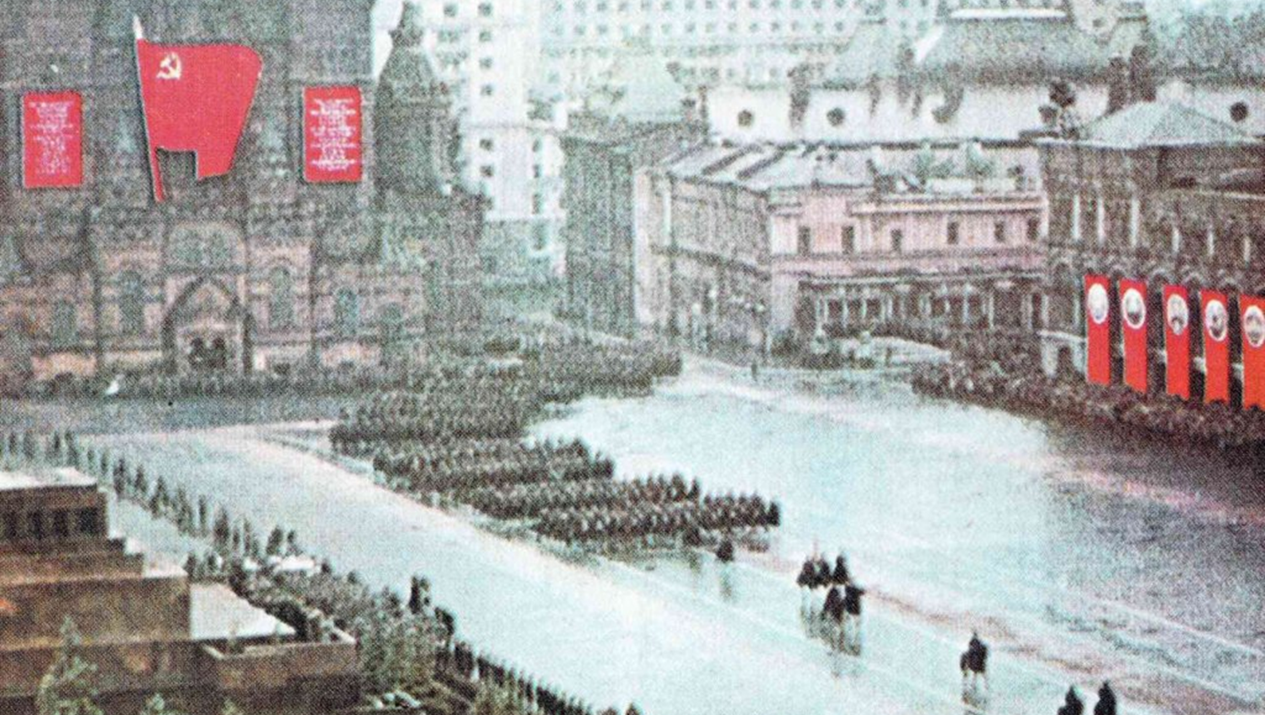
Знаменосец парада Победы
к 100 - летию со дня рождения
русского писателя В. В. Карпова (1922–2010)

Slide 2

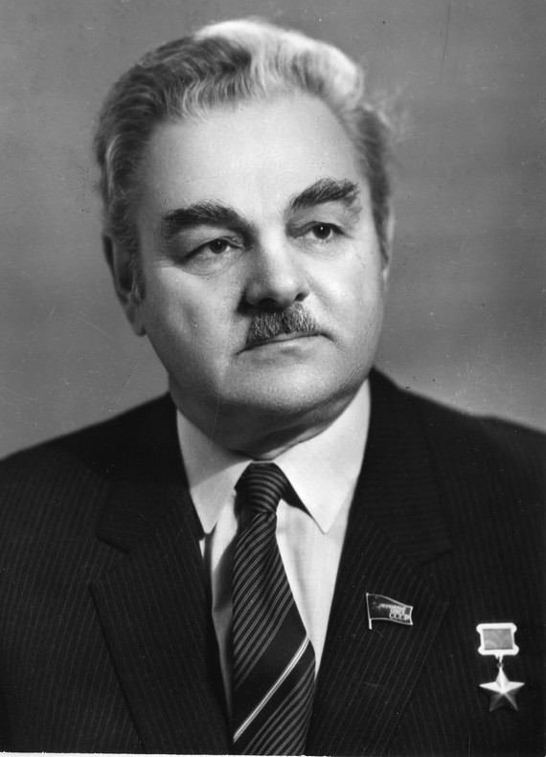
28 июля 2022 года исполнилось бы
100 лет удивительному писателю
и человеку, жизнь которого сама являлась сложным и увлекательным сюжетом для историко-приключенческой литературы –
Владимиру Васильевичу Карпову

Slide 3
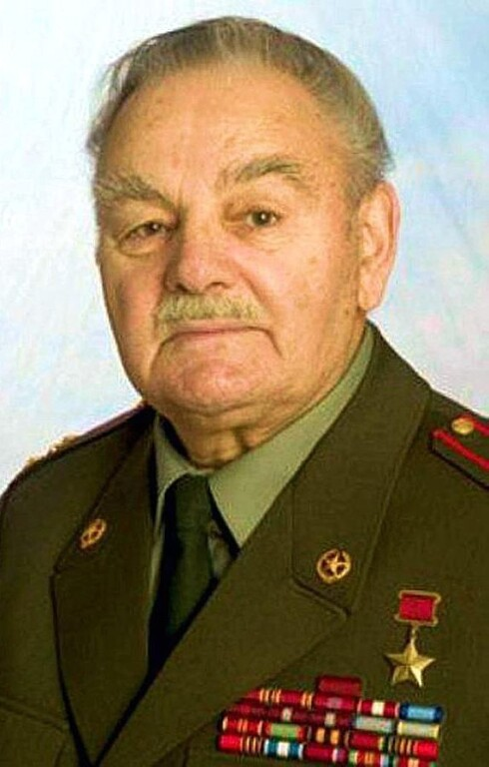
Его книгами о ратных подвигах
и буднях разведчиков и армии
в целом, о великих полководцах зачитывалось не одно поколение читателей. Ему присваивались звания «литературного генерала»
и сталиниста, он был полковником запаса, разведчиком, боксером
и исследователем, Героем Советского Союза и редактором журнала «Новый мир», политическим заключенным
и главою советских писателей

Slide 4
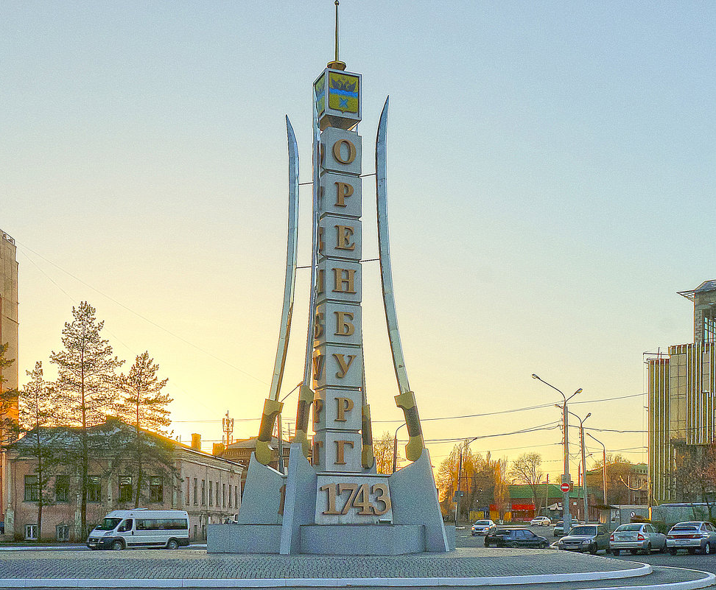
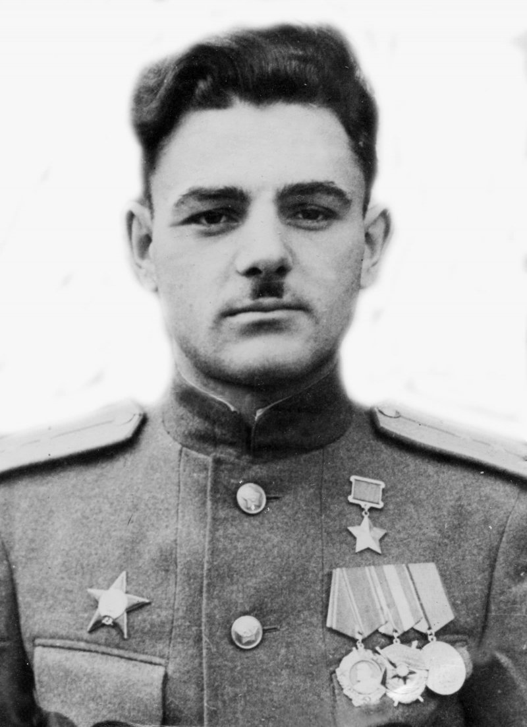
Владимир Васильевич Карпов
родился в Оренбурге 28 июля 1922 года

Slide 5
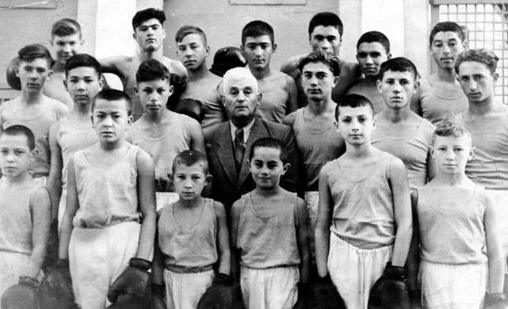
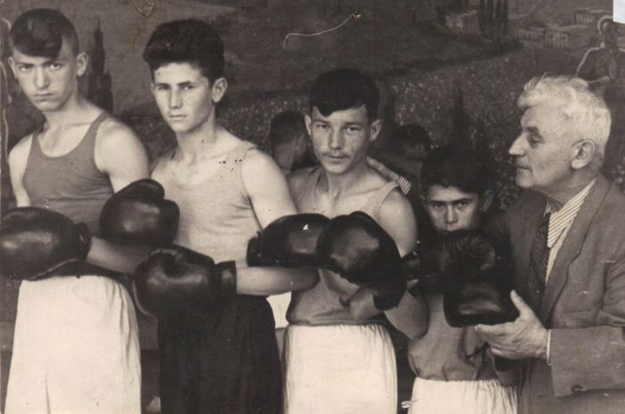
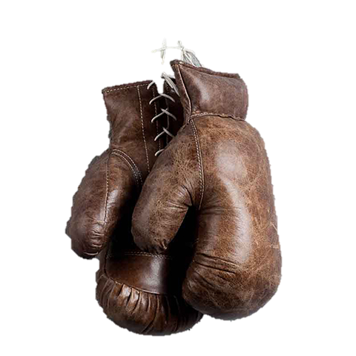
В школе Владимир увлекся боксом. Когда пришел в боксерскую секцию, премудростям боя его стал учить Сидней Джексон — человек необычайной судьбы. Профессиональный боксер,
бывший чемпион США, Заслуженный тренер СССР (1957)

Slide 6
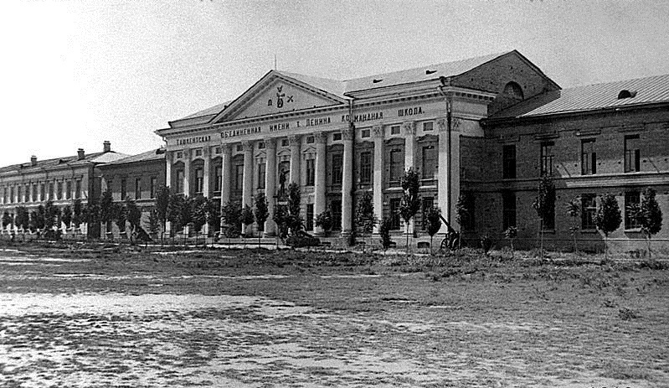
Карпов делает первые успехи в боксе и, будучи курсантом Ташкентского пехотного училища, становится чемпионом Узбекистана
и республик Средней Азии по боксу в среднем весе

Slide 7

О значении этого вида спорта он сам говорит так
в своей книге «Полководец»: «…боксер – это человек, не только умеющий хорошо пользоваться кулаками, но еще и привыкший быстро соображать. На тренировках и в поединках на рингах я был приучен думать быстро. Сохраняя хладнокровие под градом ударов, я в десятые доли секунды рассчитывал, как отбить летящий в меня кулак противника и как самому при этом нанести удар. Вот эти десятые доли секунды, на которые я опережал в мышлении во время войны врагов
в критических, экстремальных ситуациях, и были моим постоянным преимуществом, которое помогало мне и выполнять задания, и остаться
в живых»

Slide 8
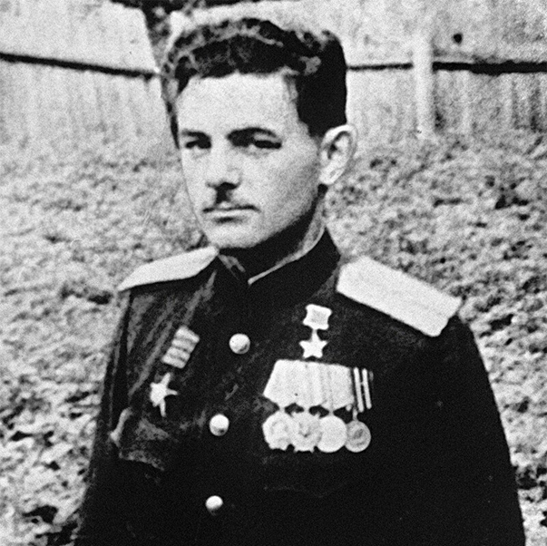
Трагический случай изменил судьбу будущего лейтенанта. В апреле 1941 года он по доносу был репрессирован, сидел в Тавдинлаге (Свердловская область). (Время существования лагеря с 17.04 41 по 29.08. 45гг. Был создан для строительства Тавдинского фанерокомбината и Тавдинского гидролизного завода)
С самого начала войны писал письма
с просьбой отправить на фронт

Slide 9
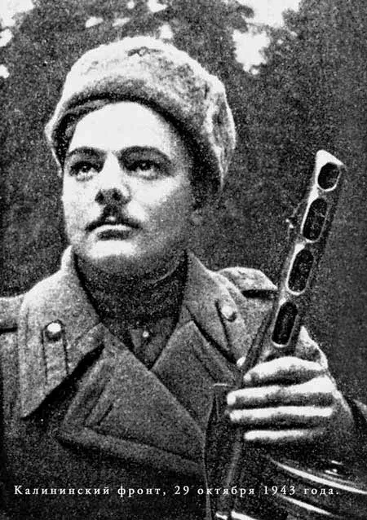

Спустя год в составе штрафной роты стрелковой дивизии уже воевал
на Калининском фронте. Вскоре с него была снята судимость.
В августе 1943 года его ранили.
Но он быстро оправился, уже
в сентябре получил орден Красной Звезды. В феврале 1944 года ему вручили еще один орден Красной Звезды. К тому моменту Карпов был уже помощником начальника штаба стрелкового полка

Slide 10

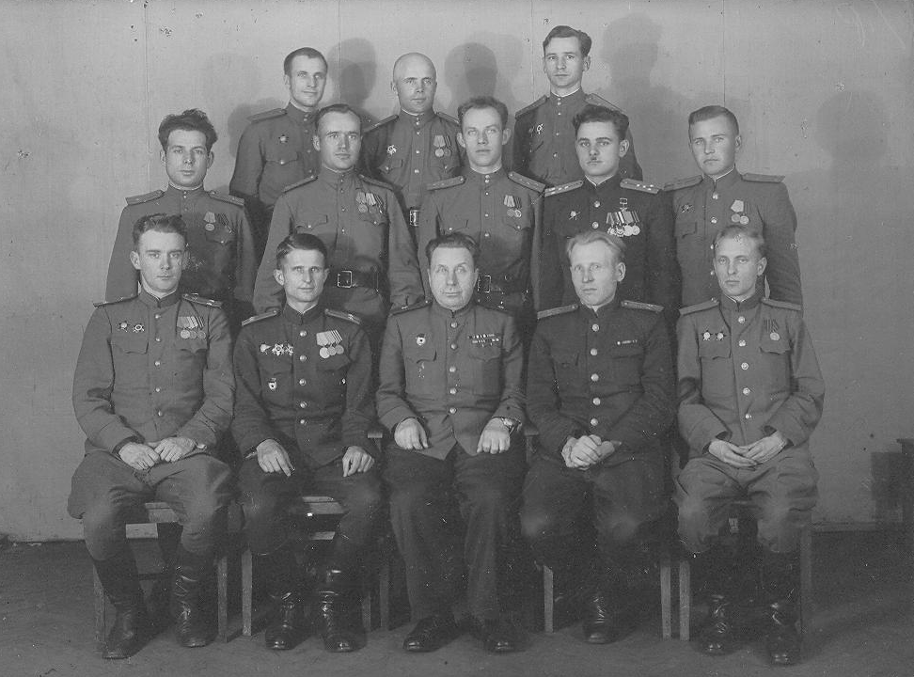
Владимир Васильевич возглавил взвод разведчиков, участвовал в захвате 79 оккупантов.
4 июня 1944 года
22-летний
Владимир Карпов
был удостоен звания
Героя Советского Союза

Slide 11
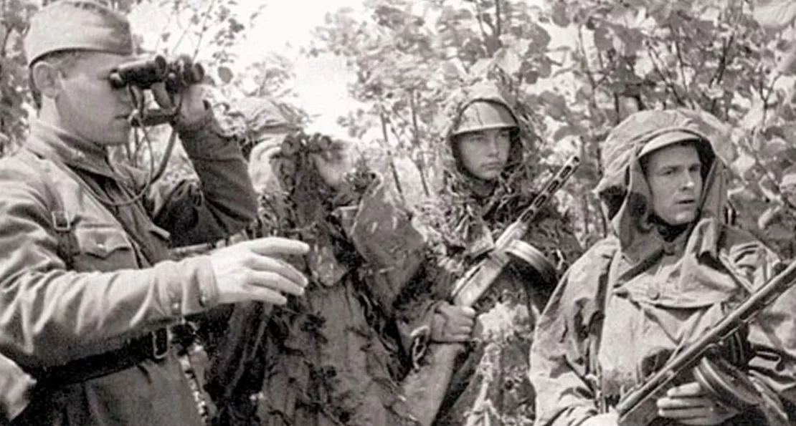
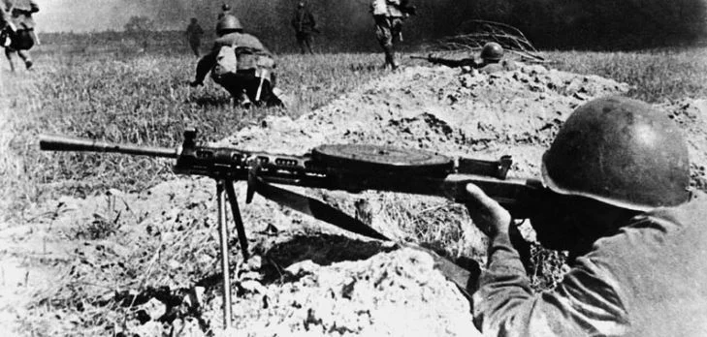
Выполняя боевое задание, проник в тыл противника, где обнаружил крупную группировку неприятеля. Владимир Васильевич проявил мужество и храбрость, сумев вызвать по рации огонь на себя, он лично корректировал удары, которые наносили советские батареи.
В результате этого артиллерийского обстрела было уничтожено около двухсот немецких солдат, несколько танков и один САУ

Slide 12
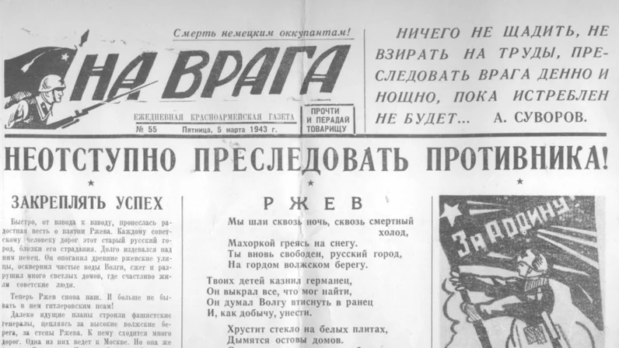
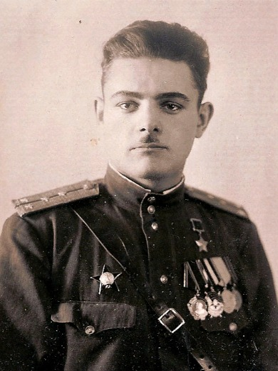
О разведчике писали во фронтовой газете так: «Если лейтенанту Карпову
не удавалось взять «языка» сегодня,
он повторял поиск завтра, но пленного добывал…» -
«Хлебнуть пришлось немало. Только
в период с августа по сентябрь 1943 года во время боев в Духовщинском районе Смоленской области более 30 раз
с группой разведчиков ходили
во вражеский тыл, взяли тогда
35 «языков»

Slide 13

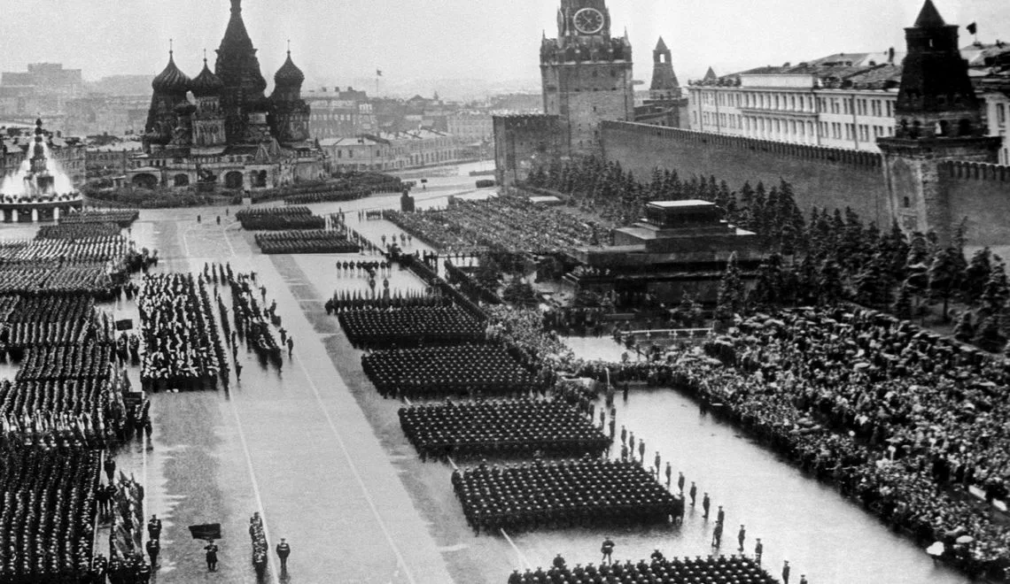
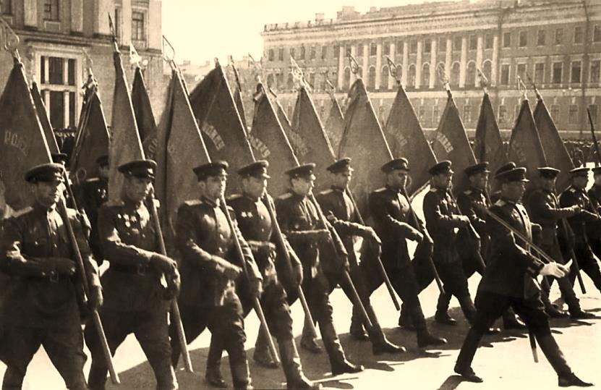
Владимир Васильевич не просто был участником Парада Победы 1945 года,
а знаменосцем в колонне разведчиков…
« - Вспоминаю о том, что был знаменосцем в такой колонне необыкновенных людей, с гордостью.
Со мной в одном строю справа был знаменитый командир партизанской бригады Герой Советского Союза Гришин, слева – Герой Советского Союза лейтенант Ворончук. К слову,
на репетиции парада на аэродроме
я впервые увидел близко маршала Жукова…»

Slide 14
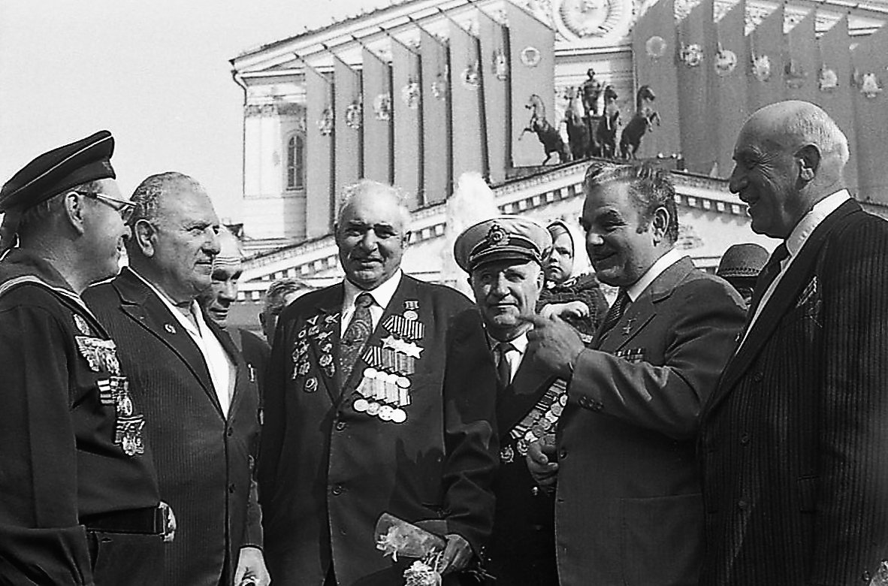
Бойцы вспоминают минувшие дни с писателем Владимиром Карповым
9 Мая 1982 года

Slide 15
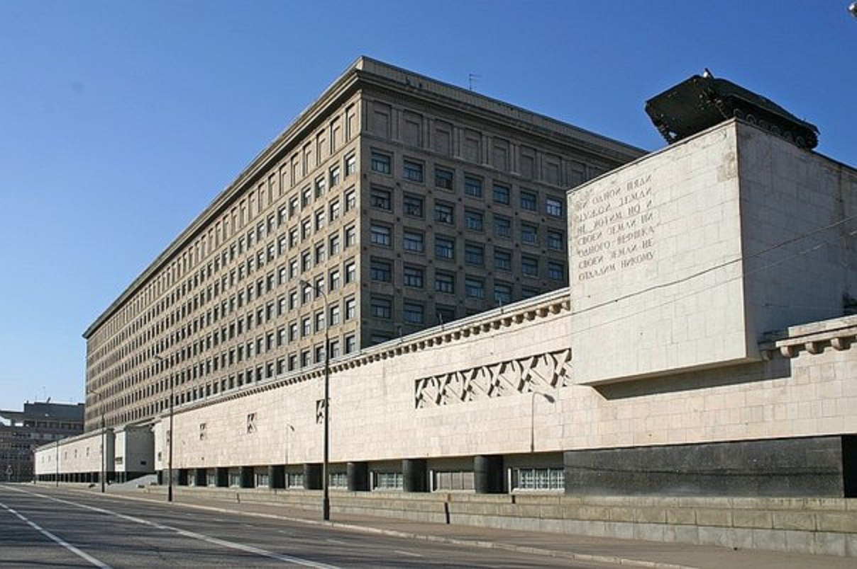
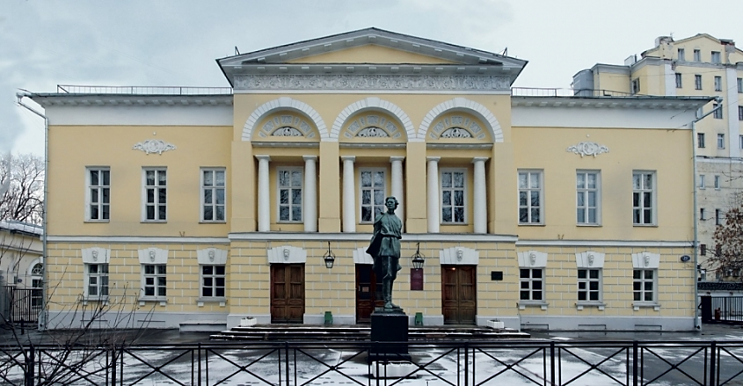

Карпов В.В. окончил академию Фрунзе, работал в Генштабе,
параллельно учился
на вечернем отделении
Литинститута
Военная академия им.Фрунзе

Slide 16
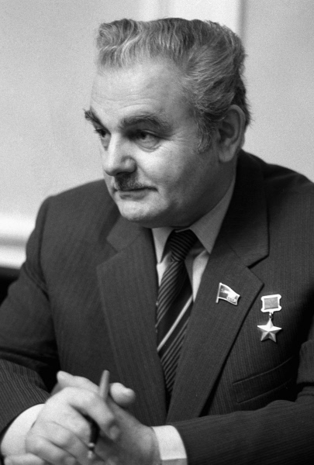
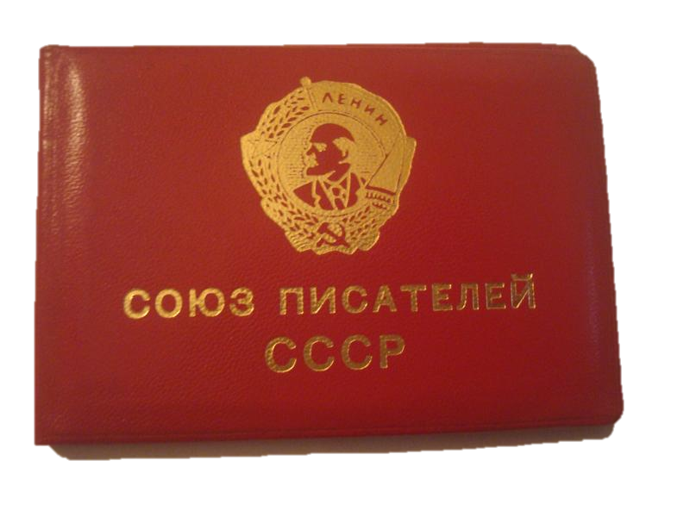
С 1962 года – член Союза писателей СССР. Работал в журналах «Октябрь»,
«Новый мир». Отслужив 25 лет,
в 1965 году уволился в запас и стал профессиональным литератором

Slide 17
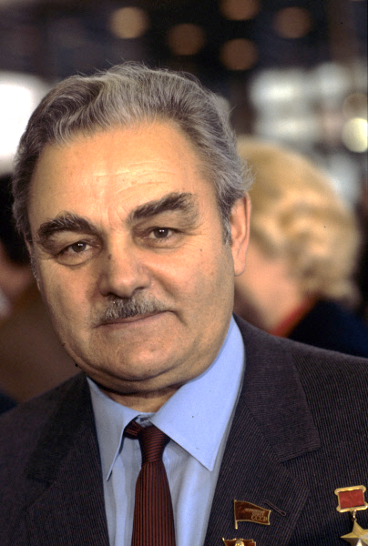
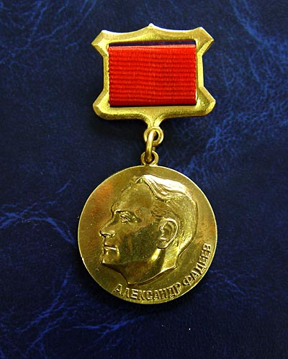

За свой литературный труд Владимир Карпов удостаивался званий лауреата Государственной и Международной премий, премии имени Александра Фадеева,
был отмечен «Золотой медалью» лауреата премии Министерства обороны

Slide 18




Главная тема произведений Карпова – военно-историческая

Slide 19
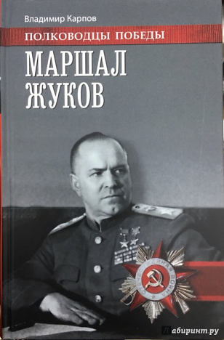

Трилогия «Маршал Жуков» – наиболее значительный, крупный и достоверный
труд в отечественной историографии.
В двухтомном труде «Генералиссимус»
автор смело высказывает свою точку
зрения и видение роли И.В. Сталина в истории нашего государства и особенно в период Великой Отечественной войны. Книга вызвала неоднозначную реакцию читателей, историков, критиков. Но интерес к ней был необычно высоким и до сих пор пользуется спросом

Slide 20
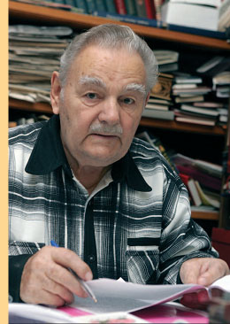



Его книгами про разведчиков
(«Двадцать четыре часа из жизни разведчика», «Полковые маяки», «Жили-были разведчики», «Солдатская красота», роман «Вечный бой») зачитывалась вся страна

Slide 21

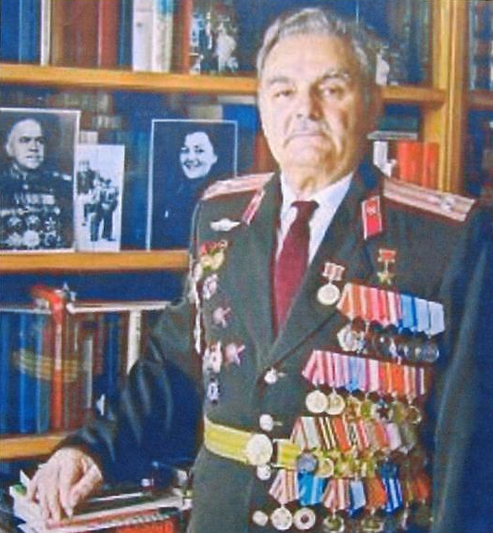
Владимир Карпов оставил после себя много книг. Художественного вымысла
в произведениях писателя мало,
они основаны на реальных событиях, персонажи являются реальными людьми. В этом ценность книг писателя

Slide 22
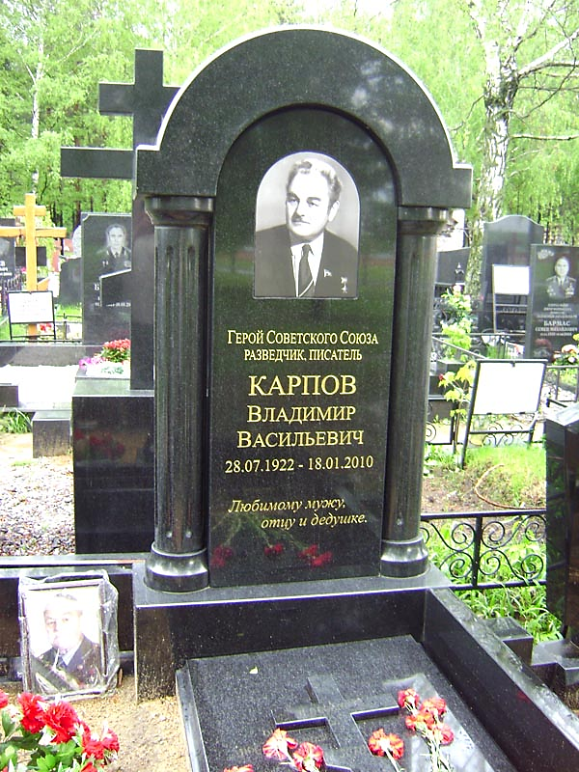
«Литературный генерал»
и полковник запаса, разведчик
и сталинист, боксер и исследователь, Герой Советского Союза и редактор журнала «Новый мир», политический заключенный и глава советских писателей Владимир Васильевич Карпов скончался 18 января 2010 года

Slide 23

Некоторые произведения писателя В.В.Карпова:
Избранные произведения в двух томах. М., Воениздат, 1982
Избранные произведения в трех томах. М., Художественная литература, 1990
«Не мечом единым» (1979), роман
«Эстафета подвига» (1980)
«Полководец» (1984) — документальная повесть о генерале Петрове
«Маршал Жуков, его соратники и противники в годы войны и мира», в 2 томах (1989)
«Маршал Жуков. Опала» (1994)
«Жуков на фронтах Великой войны» (1996)
«Расстрелянные маршалы» (1999)
«Судьба разведчика» (2000)
«Генералиссимус», в 2 томах (2002) — биография Сталина
«Генерал армии Хрулев. Всё для Победы. Великий интендант» (2004)
«Дальше Кушки не пошлют», повесть (2005)

